Slide 1


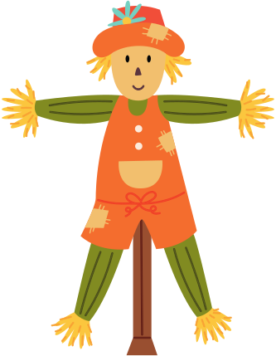



Name:
Score:
Күзді Санау
Әр қораптағы элементтерді санап, дұрыс жауапты бояңыз.
6
2
9
1
3
2
8
5
4
6
5
7
3
4
9
1
8
4

